Slide 1
LC 9 – Corps purs et mélanges binaires

Slide 2
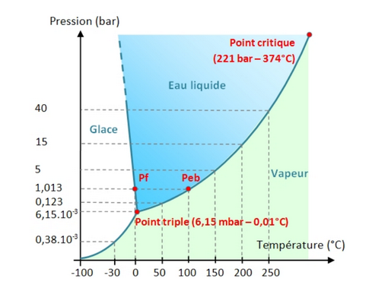


Diagramme (p,T) de l'eau
Relation de Clausius-Clapeyron

Slide 3
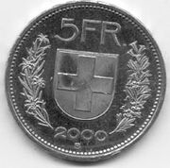
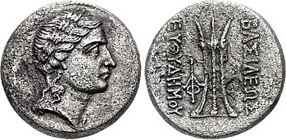
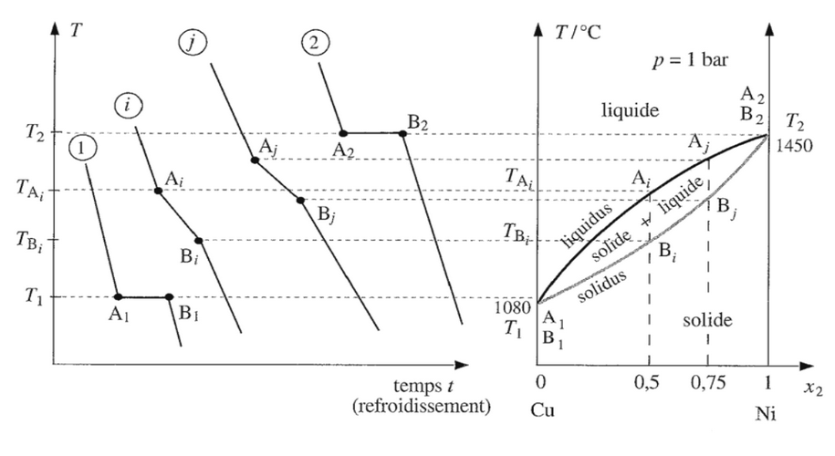
Miscibilité totale à l'état solide et mélange idéal
Diagramme cuivre / nickel (cupronickels)

Slide 4
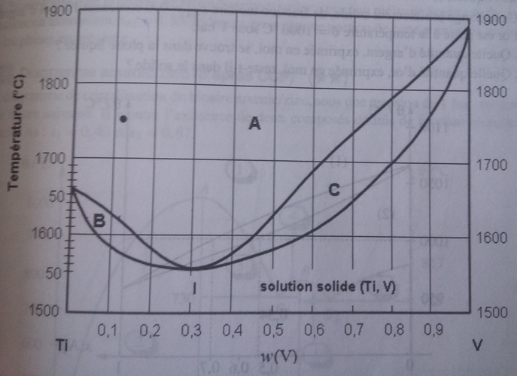
Miscibilité totale à l'état solide et mélange non-idéal
Diagramme Titane / Vanadium

Slide 5
Non miscibilité à l'état solide
Diagramme binaire eau/acide éthanoïque
Température (°C)

Slide 6
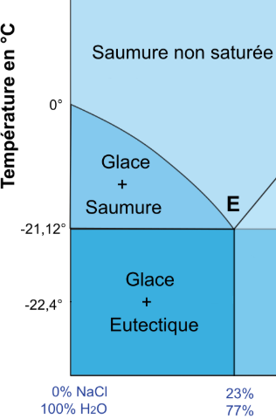
Diagramme binaire partiel eau / chlorure de sodium
Composition w(NaCl)

Slide 7
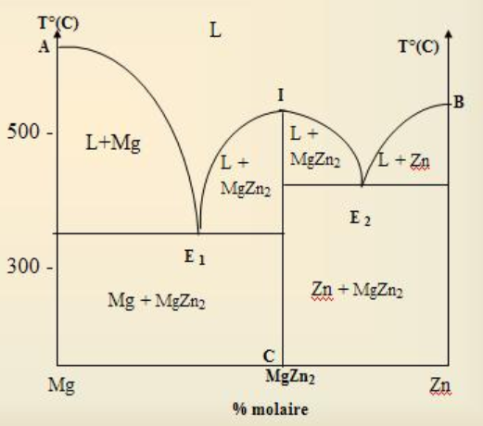
Composés définis

